Slide 1
MHW3
Gabriele Sollami
O46002082
26/04/2021

Slide 2
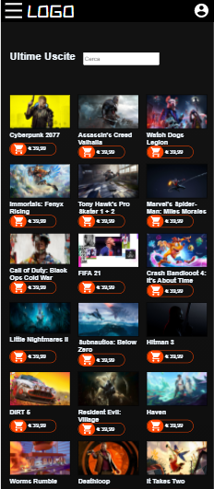
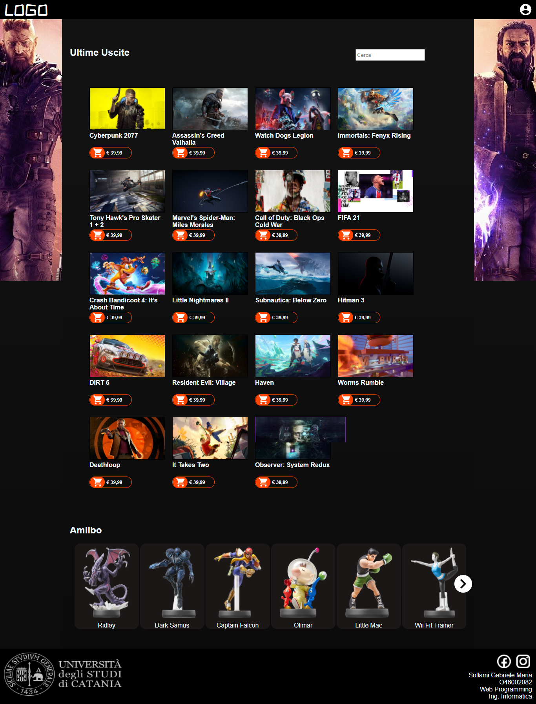
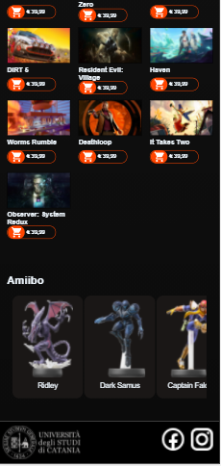
Layout complessivo

Slide 3
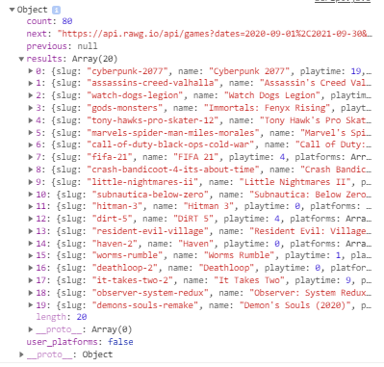
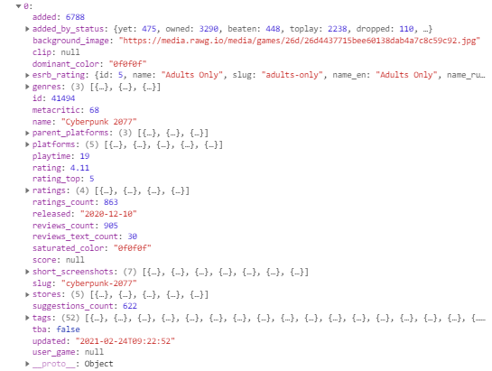
API REST 1
Fonte: https://rawg.io/
Autentificazione: api-key
Risposta:

Slide 4
API REST 1
Con la fetch viene effettuata una richiesta relativa a tutti quei titoli usciti per ps5 (console_id=187) e usciti nella finestra temporale del 2020/2021. La risposta restituisce numerose informazioni sul gioco quali immagine, titolo, piattaforme compatibili, recensioni, screen del gioco, ecc…
Con la json si aggiungono dinamicamente l’immagine e il titolo del gioco che vengono mostrati nella finestra «nuove uscite».

Slide 5
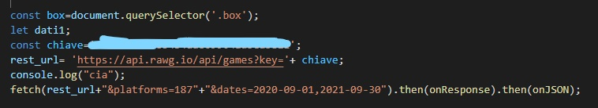
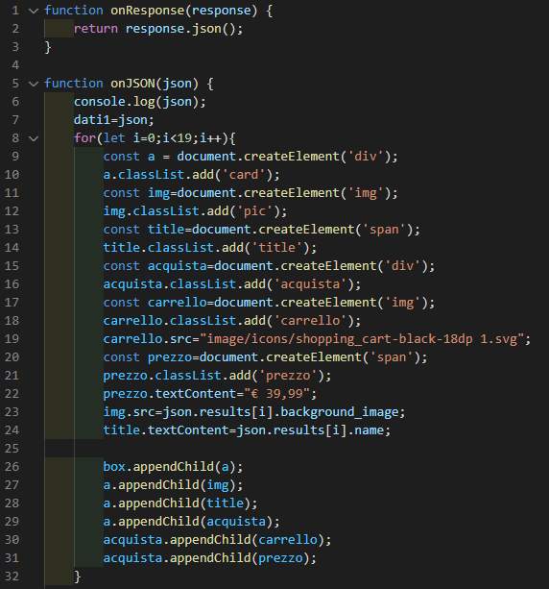
API REST 1

Slide 6
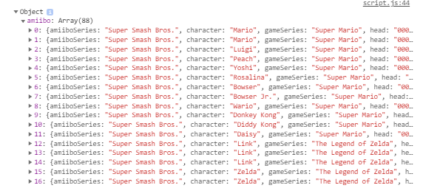
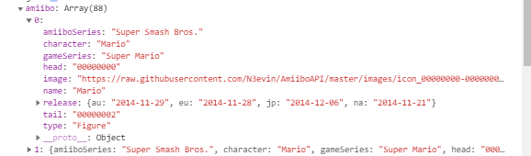
API REST 2
N.B. Non è stata inserita un’api con autentificazione OAuth2 per mancanza di api inerenti da inserire nell’homework e per problemi dovuti al CORS ERROR
Fonte: https://amiiboapi.com/
Autentificazione: nessuna
Risposta:

Slide 7
API REST 2
Con la fetch viene effettuata una richiesta che restituisce tutti gli amiibo appartenenti alla serie «Super Smash Bros.» e che sono disponibili come figure. Queste vengono fissate nella sezione in basso con l’immagine e il nome dell’amiibo.

Slide 8
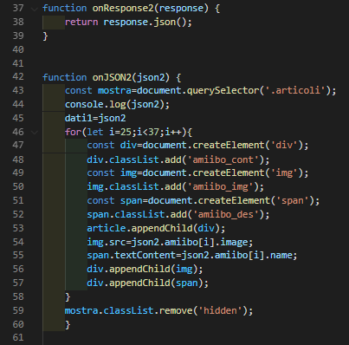
API REST 2

